Slide 1
Incluye Tech
Notes:
En el modo Presentación con diapositivas, seleccione las flechas para visitar los vínculos.

Slide 2


Home
Font Roboto médium 1em
#513218
H1 4.05 em
Font Roboto medium
Button – Font Robodto médium 1em
#FFD700

Slide 3

Home
Nunito Regular 1.5em
Nunito mixed 2.5em
H2 Rubik bold 2.5em
#3643A3
Rubik bold 1.8em
#FFF3D4
Nunito bold 1.5em
Rubik médium 2.1em
Rubik regular 1.25em

Slide 4

Home
Nunito Bold 4em
Nunito regular 2.25em
H2 Rubik bold 2.5em
#3643A3
#FFF3D4
Nunito Bold 4em
Rubik regular 1.875em
Roboto medium 1.5em

Slide 5
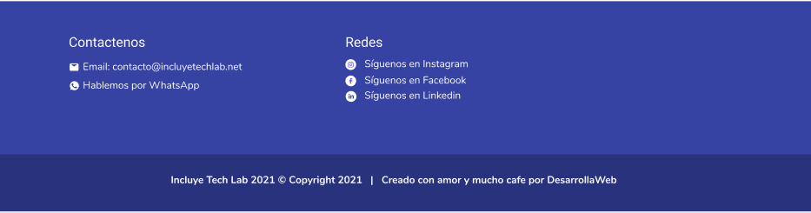
Home
#3643A3
#28327D
H2 Roboto regular 1.5em
H3 Roboto regular 1.5em
Nunito regular 1.25em
Nunito Bold1.25em

Slide 6
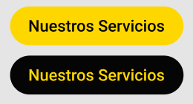

Home
Foco. Border de 2px SOLID para el foco de
toda la web.
#28327D
FOCO
#050505
HOVER

Slide 7
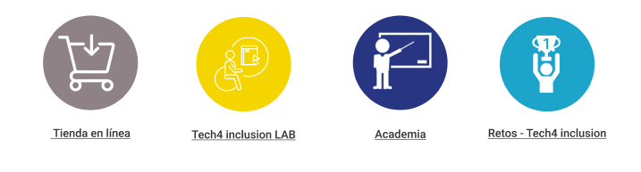
Home
Foco. Border de 2px SOLID para el foco de
toda la web.
#28327D

Slide 8
Home
Foco. Border de 2px SOLID para el foco de
toda la web.
#ffffff

